Slide 1


LỚP
10
ĐẠI SỐ
Chương IV: BẤT ĐẲNG THỨC – BẤT PHƯƠNG TRÌNH
DẤU CỦA
TAM THỨC BẬC HAI
I
Định lí về dấu của tam thức bậc hai
1
Tam thức bậc hai
Dấu của tam thức bậc hai
2
3
Áp dụng
Bất phương trình bậc hai
II
1
Định nghĩa bất phương trình bậc hai
Cách giải
2

Slide 2
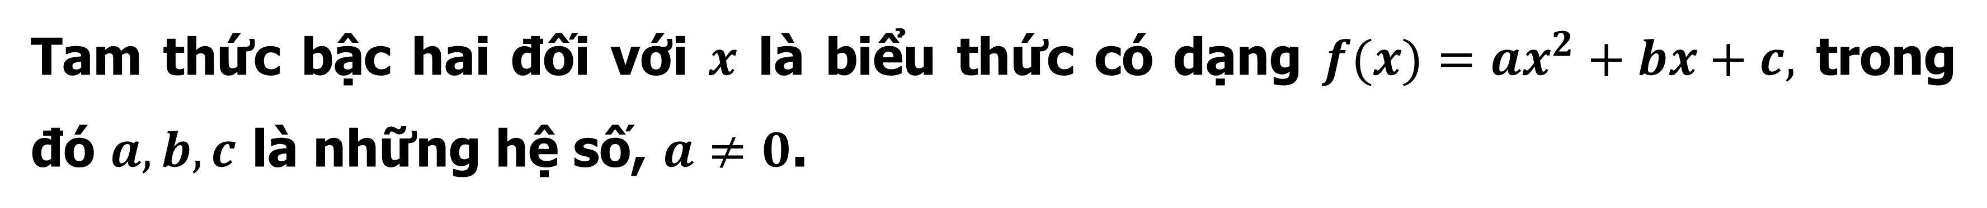
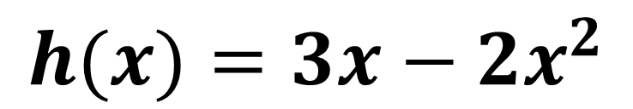
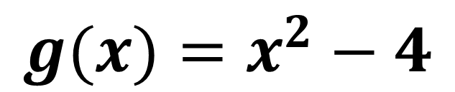
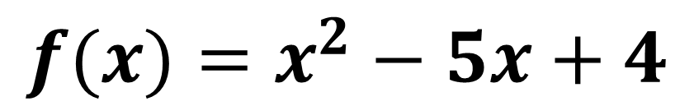
I
Định lí về dấu của tam thức bậc hai
1
Tam thức bậc hai
Định nghĩa
Tam thức bậc hai đối với $x$ là biểu thức có dạng $f(x)=ax^{2}+bx+c,$ trong đó $a, b, c$ là những hệ số, $a≠0$.
Ví dụ 1
$$f(x)=x^{2}−5x+4$$
$$g(x)=x^{2}−4$$
$$h(x)=3x−2x^{2}$$
Notes:
Note: hiệu ứng xuất hiện…

Slide 3
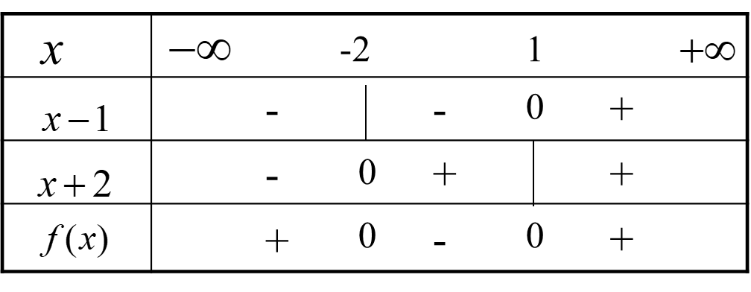
I
Định lí về dấu của tam thức bậc hai
1
Tam thức bậc hai
Ví dụ 2
Xét dấu của biểu thức: $\left.f(x)=x^{2}+ x−2=(x−1)(x+2\right)$
Bài giải
Notes:
Note: hiệu ứng xuất hiện…

Slide 4
+
+
+
+
+
+
+
+
+
+
+
+
+
+
-
+
+
+
-
-
+
+
-
-
-
-
+
-
-
-
-
-
-
-
-
-
-
-
-
-

Slide 5
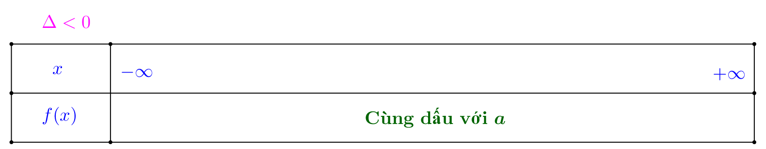
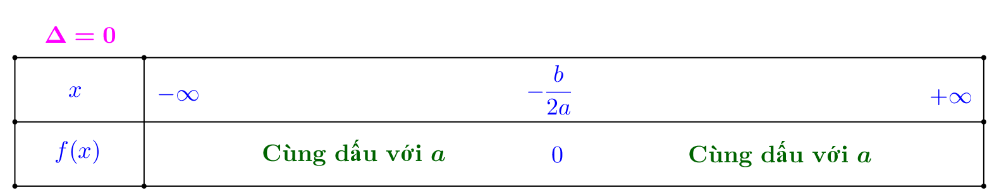
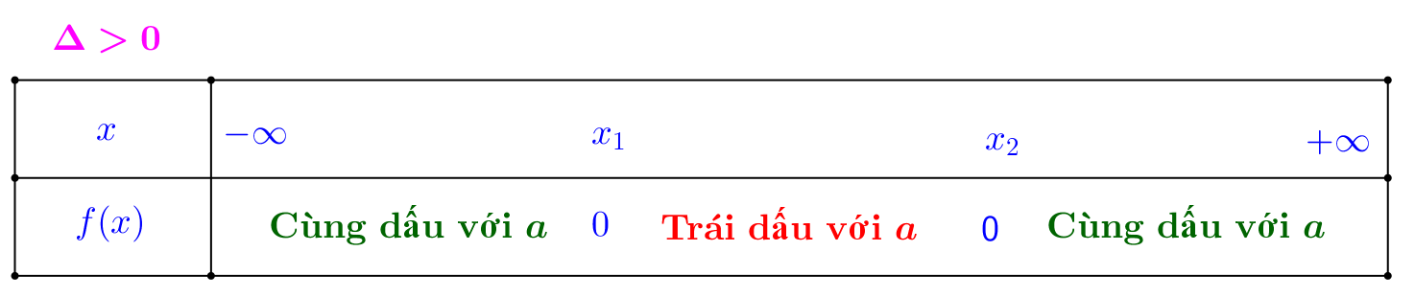
I
Định lí về dấu của tam thức bậc hai
2
Dấu của tam thức bậc hai
Định lí
Cho $f(x)=ax^{2}+bx+c,$ $\left(a≠0\right)$ , $∆=b^{2}−4ac$
Notes:
Note: hiệu ứng xuất hiện…

Slide 6

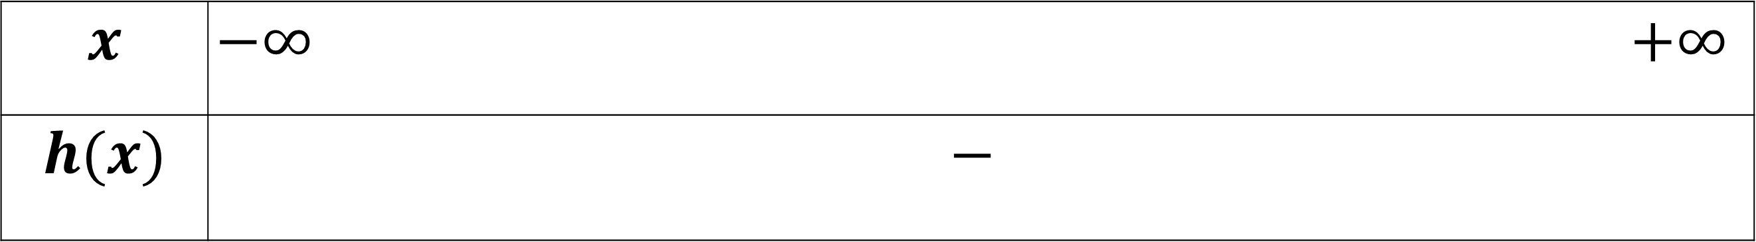

I
Định lí về dấu của tam thức bậc hai
3
Áp dụng
Ví dụ 3
Xét dấu các tam thức bậc hai sau: $h\left(x\right)=−x^{2}+x−2$
Bài giải
Ta có $h(x)$ có hệ số $a=−1<0$, $∆=−7<0$.
Ta có bảng xét dấu của $h(x)$như sau:
$$x$$ | $−∞$ $+∞$
$$h(x)$$ | $$−$$
$$h\left(x\right)<0, ∀x∈ℝ$$
Notes:
Note: hiệu ứng xuất hiện…

Slide 7


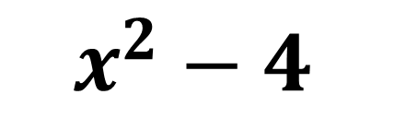






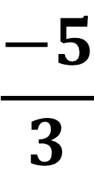

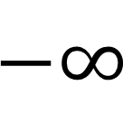
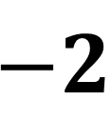
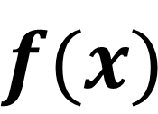

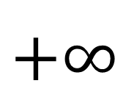
I
Định lí về dấu của tam thức bậc hai
3
Áp dụng
Ví dụ 4
Xét dấu của biểu thứ: $f(x)=\frac{3x^{2}+2x−5}{x^{2}−4}$
Bài giải
Xét dấu các tam thức $3x^{2}+2x−5$ và $x^{2}−4$ rồi lập bảng xét dấu $f(x)$ ta được:
$$\frac{−5}{3}$$
$$1$$
$$2$$
$$+∞$$
$$x$$
$$−∞$$
$$−2$$
$$3x^{2}+2x−5$$
+
+
$$0$$
-
$$0$$
+
+
$$x^{2}−4$$
+
$$0$$
-
-
-
$$0$$
+
$$f(x)$$
+
-
$$0$$
+
-
+
Notes:
Note: hiệu ứng xuất hiện…

Slide 8
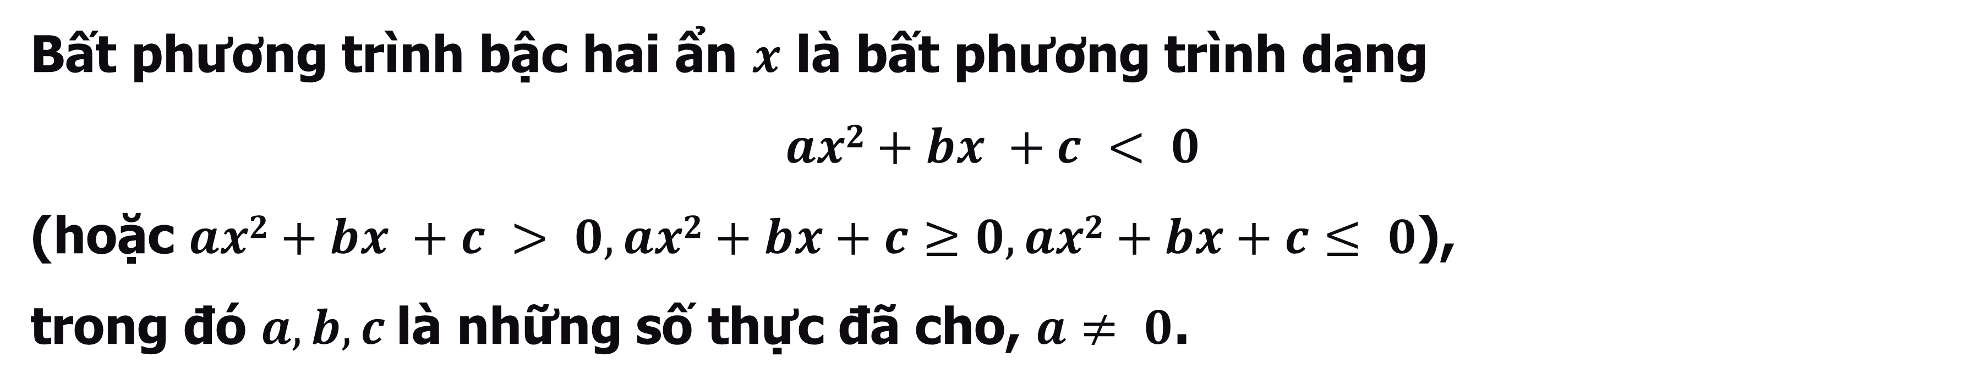
II
Bất phương trình bậc hai
1
Định nghĩa bất phương trình bậc hai
Định nghĩa
Bất phương trình bậc hai ẩn $x$ là bất phương trình dạng
$$ax2+bx +c < 0$$
(hoặc $ax2+bx +c > 0, ax2+bx+c≥0, ax2+bx+c≤ 0$),
trong đó $a, b, c$là những số thực đã cho, $a≠ 0$.
Notes:
Note: hiệu ứng xuất hiện…

Slide 9
II
Bất phương trình bậc hai
2
Cách giải
Cách giải
Để giải bất phương trình bậc hai ta xét dấu vế trái của của bất phương trình , dựa vào dấu của vế trái của bất phương trình để kết luận nghiệm của bất phương trình.
Notes:
Note: hiệu ứng xuất hiện…

Slide 10
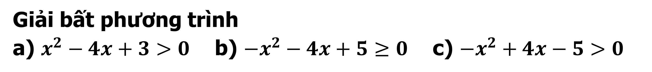

Ví dụ 5
Giải bất phương trình
a) $x^{2}−4x+3>0$ b) ${−x}^{2}−4x+5≥0$ c) ${−x}^{2}+4x−5>0$
Bài giải
a) Xét tam thức vế trái $x^{2}−4x+3$ có hai nghiệm $x_{1}=1,x_{2}=3$ và $a=1>0$
nên $x^{2}−4x+3>0⟺\left[\begin{aligned}x<1 \\ &x>3\end{aligned}\right.$
b) Xét tam thức vế trái ${−x}^{2}−4x+5$ có hai nghiệm $x_{1}=−5, x_{2}=1$ và $a=−1<0$
nên ${−x}^{2}−4x+5≥0⟺−5≤x≤1$
c) Xét tam thức vế trái ${−x}^{2}+4x−5$ có $∆^{′}=−1<0$ và $a=−1<0$
nên ${−x}^{2}+4x−5<0,∀x∈ℝ,$suy ra bất phương trình vô nghiệm
Notes:
Note: hiệu ứng xuất hiện…

Slide 11
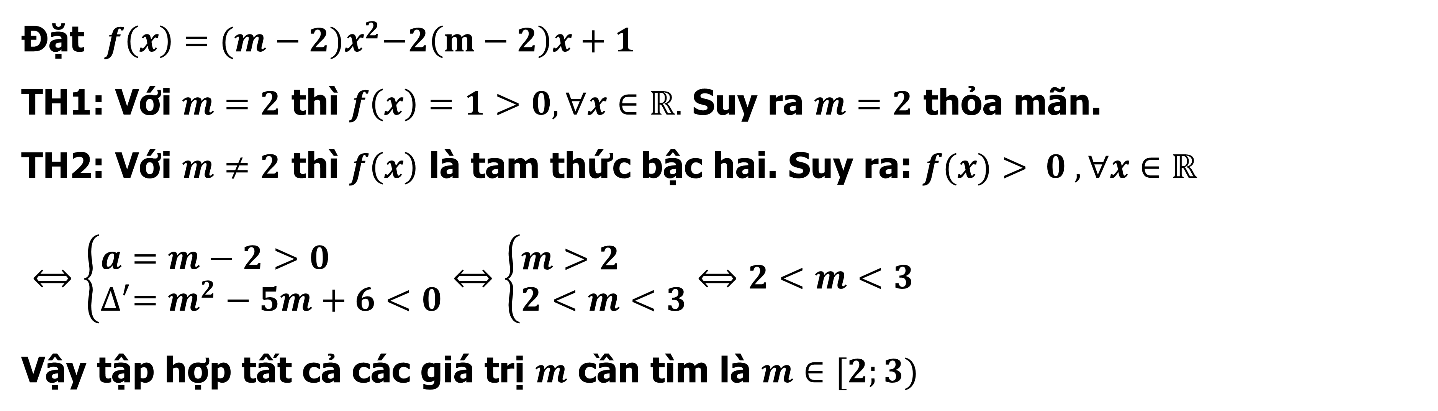
Ví dụ 6
Tìm $m$ để ${(m−2)x}^{2}−2\left(m−2\right)x+1>0$ nghiệm đúng với mọi $x∈ℝ$.
Bài giải
Đặt $f\left(x\right)={(m−2)x}^{2}−2\left(m−2\right)x+1$
TH1: Với $m=2$ thì $f\left(x\right)=1>0, ∀x∈ℝ.$ Suy ra $m=2$ thỏa mãn.
TH2: Với $m≠2$ thì $f\left(x\right)$ là tam thức bậc hai. Suy ra: $f(x)> 0 , ∀x∈ℝ$
$⟺\left\{\begin{aligned}&a=m−2>0 \\ &∆^{′}=m^{2}−5m+6<0\end{aligned}\right.⟺\left\{\begin{aligned}&m>2 \\ &2<m<3\end{aligned}\right.⟺2<m<3$
Vậy tập hợp tất cả các giá trị $m$ cần tìm là $m∈[2;3)$
Notes:
Note: hiệu ứng xuất hiện…

Slide 12

Ví dụ 7
Tìm $m$ để ${(m−1)x}^{2}−2\left(m+1\right)x+3\left(m−2\right)>0$ (1) vô nghiệm.
Bài giải
Đặt $f\left(x\right)={(m−1)x}^{2}−2\left(m+1\right)x+3(m−2)$
Ta có $f(x)$ > 0 vô nghiệm khi và chỉ khi $f\left(x\right)≤0, ∀x∈ℝ$
TH1: Với $m=1$ thì $f\left(x\right)=−4x−3≤0$ $⟺x≥−\frac{3}{4}.$ Suy ra $m=1$ không thỏa mãn.
TH2: Với $m≠1$ thì $f\left(x\right)$ là tam thức bậc hai. Suy ra $f\left(x\right)≤$ 0 $, ∀x∈ℝ$
$$⟺\left\{\begin{aligned}&a=m−1<0 \\ &∆^{′}=−{2m}^{2}+11m−5≤0\end{aligned}\right.⟺\left\{\begin{aligned}&m<1 \\ \begin{aligned}& \\ \left[\begin{aligned}m\text{≤}\frac{1}{2} \\ m≥5\end{aligned}\right.\end{aligned}\end{aligned}\right.⟺m≤\frac{1}{2}$$
Vậy $m≤\frac{1}{2}$
Notes:
Note: hiệu ứng xuất hiện…

Slide 13
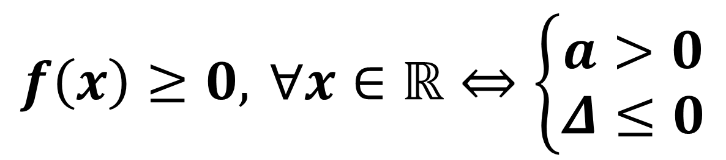
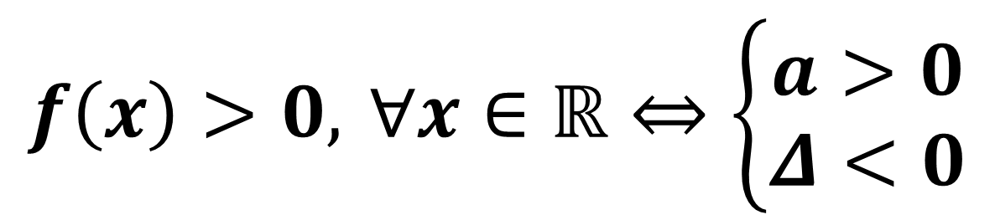
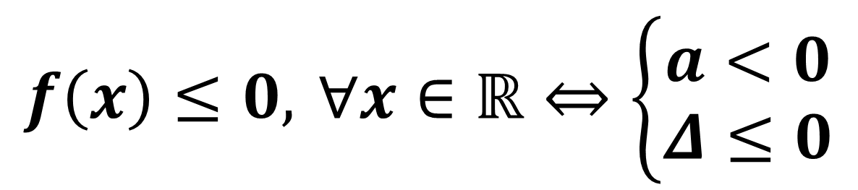
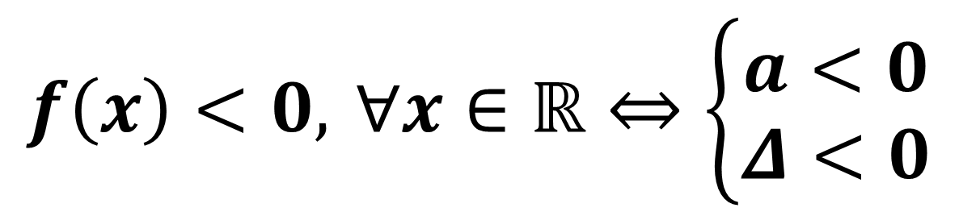
Cho $f(x)=ax^{2}+bx+c$, $a≠0$. Khi đó:
$$f\left(x\right)>0, ∀x∈ℝ⇔\left\{\begin{matrix}a>0 \\ Δ<0\end{matrix}\right.$$
$$f\left(x\right)≥0, ∀x∈ℝ⇔\left\{\begin{matrix}a>0 \\ Δ≤0\end{matrix}\right.$$
$$f\left(x\right)<0, ∀x∈ℝ⇔\left\{\begin{matrix}a<0 \\ Δ<0\end{matrix}\right.$$
$$f\left(x\right)≤0, ∀x∈ℝ⇔\left\{\begin{matrix}a<0 \\ Δ≤0\end{matrix}\right.$$

